Slide 1
计算机网络技术基础

Slide 2
配置SMTP服务器
主讲人：朱立新

Slide 3
本节内容
01
E-mail服务基础知识
02
SMTP服务器角色安装
03
SMTP服务器功能测试

Slide 4
1
E-mail服务基础知识
（1）电子邮件（e-mail）简介
电子邮件（e-mail）是因特网上使用的最多和最受用户欢迎的一种应用。
电子邮件把邮件发送到收件人使用的邮件服务器，并放在其中的收件人邮箱中，收件人可随时上网到自己使用的邮件服务器进行读取。
电子邮件不仅使用方便，而且还具有传递迅速和费用低廉的优点，不仅可传送文字信息，而且还可附上声音和图像。

Slide 5
1
E-mail服务基础知识
（2）电子邮件（e-mail）的格式
一个完整的E-mail地址由一个字符串组成，使用“@”符号分成两部分，格式为“收件人邮箱名@邮箱所在主机的域名”
符号@读作at，表示“在”的意思。
例如：电子邮件地址104932@qq.com,这个用户名在该域名的范围内是唯一的 ，邮箱所在主机的域名在世界上必须是唯一的。

Slide 6
1
E-mail服务基础知识
（3）e-mail使用的协议
E-mail服务常用的协议有简单邮件传输（SMTP）协议和邮局协议3（PPOP3）。
SMTP协议通常被用来发送电子邮件。SMTP工作在两种情况下：—是电子邮件从客户机传输到服务器，二是从某一个服务器传输到另一个服务器。SMTP是个请求/响应协议。
POP3协议通常被用来接收电子邮件，当客户主机需要使用服务时，它将与服务器主机建立TCP连接。

Slide 7
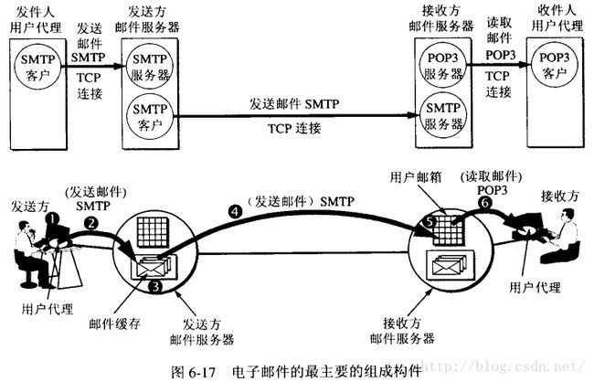
（4）电子邮件系统主要构件组成

Slide 8
1
E-mail服务基础知识
（4）电子邮件系统主要构件组成
(1) 用户代理(User Agent，UA)，即用户PC机中运行的程序。
(2) 邮件服务器，它是电子邮件系统的核心构件，主要功能是发送、接收邮件和回送报告。
(3) 电子邮件使用的协议，如SMTP、POP3、IMAP等，确保电子邮件在各种不同系统之间的传输。

Slide 9
1
E-mail服务基础知识
（5）电子邮件系统服务工作原理
电子邮件收发的工作过程遵循客户机/服务器模式。每份电子邮件的发送都要涉及到发送方与接收方，发送方构成客户端，而接收方构成服务器。
电子邮件发送和接收的一般过程

Slide 10
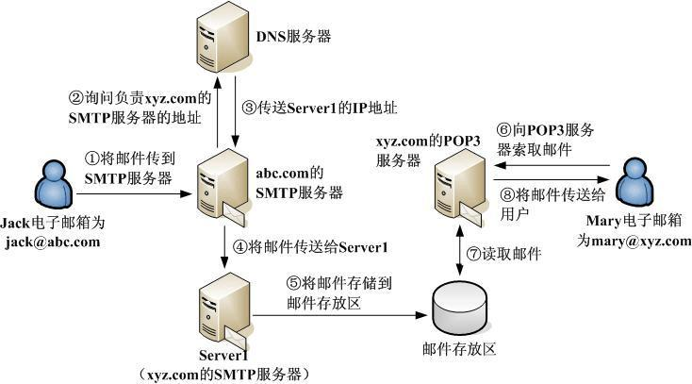
1
E-mail服务基础知识
电子邮件系统服务工作原理

Slide 11
电子邮件（E-mail）因为简便、快捷、低廉，已经是日常办公必需的现代化、信息化手段。怎么构建自己的E-mail服务器，完成邮件服务器的搭建和配置呢？

Slide 12
电子邮件系统使用SMTP协议和POP协议来收发和管理用户的邮件。Windows Server 2012 R2系统自身不带POP服务，但自带了SMTP服务，需要用户在服务器中自行安装该SMTP服务，通过相关参数配置，来实现用户电子邮件的正常转发。

Slide 13
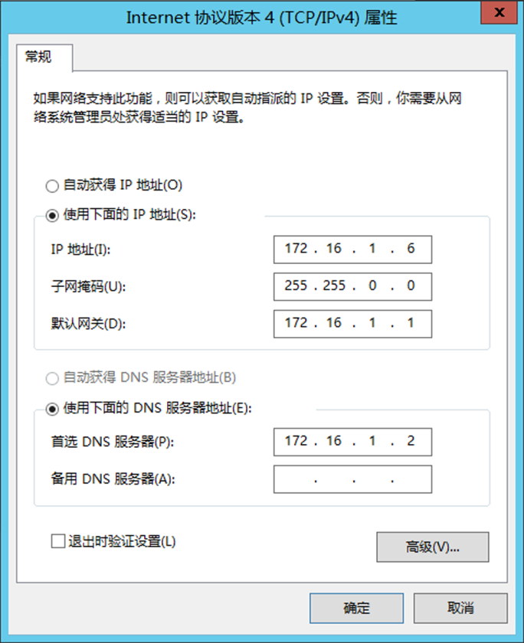
2
SMTP服务器角色安装
(1) 安装SMTP服务器的的准备工作
1) 运行Windows Server 2012 R2虚拟机，为SMTP服务器设置静态IP地址“172.16.1.6” 。
设置静态IP地址

Slide 14
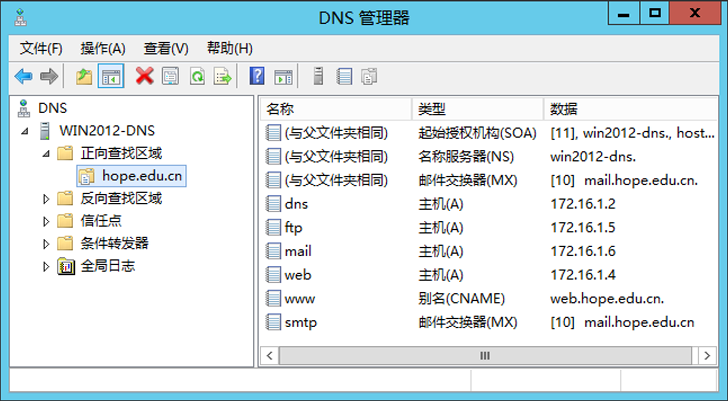
2
SMTP服务器角色安装
(1) 安装SMTP服务器的的准备工作
2) 在DNS服务器为SMTP站点注册一个域名“mail.hope.edu.cn”，对应IP地址为“172.16.1.6”，主机名为“mail”。再添加一个名称为“smtp”的邮件交换记录(MX)，对应的邮件服务器为“mail.hope.edu.cn”。
注册域名和MX记录

Slide 15
2
SMTP服务器角色安装

Slide 16
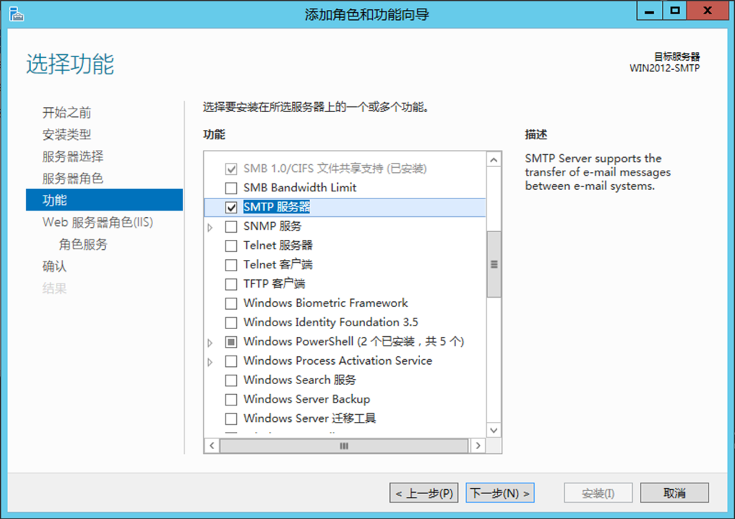
2
SMTP服务器角色安装
(2) 安装SMTP服务
1)打开“服务器管理器”，点击“仪表盘”，“添加角色和功能”，阅读安装向导信息，单击“下一步”，选择“基于角色或基于功能的安装”，单击“下一步”，选择“从服务器池中选择服务器”，选择当前服务器，单击“下一步”，勾选“SMTP服务器”功能，在对话框中点击“添加功能”，确认已勾选“SMTP服务器” ，单击“下一步”。
勾选SMTP服务器

Slide 17
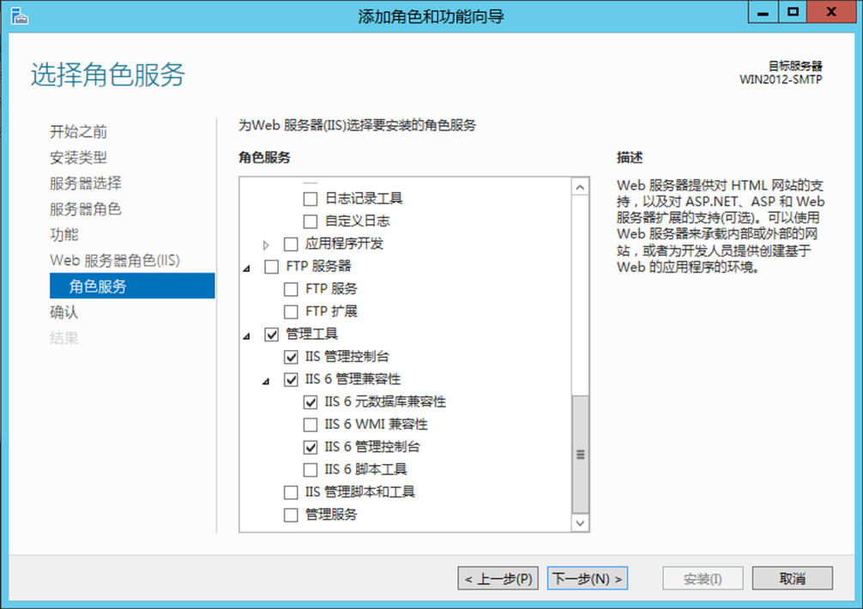
2
SMTP服务器角色安装
】
勾选IIS角色服务，单击“下一步”，单击“安装”，开始功能安装，显示安装成功，单击“关闭”完成。
勾选IIS角色服务

Slide 18
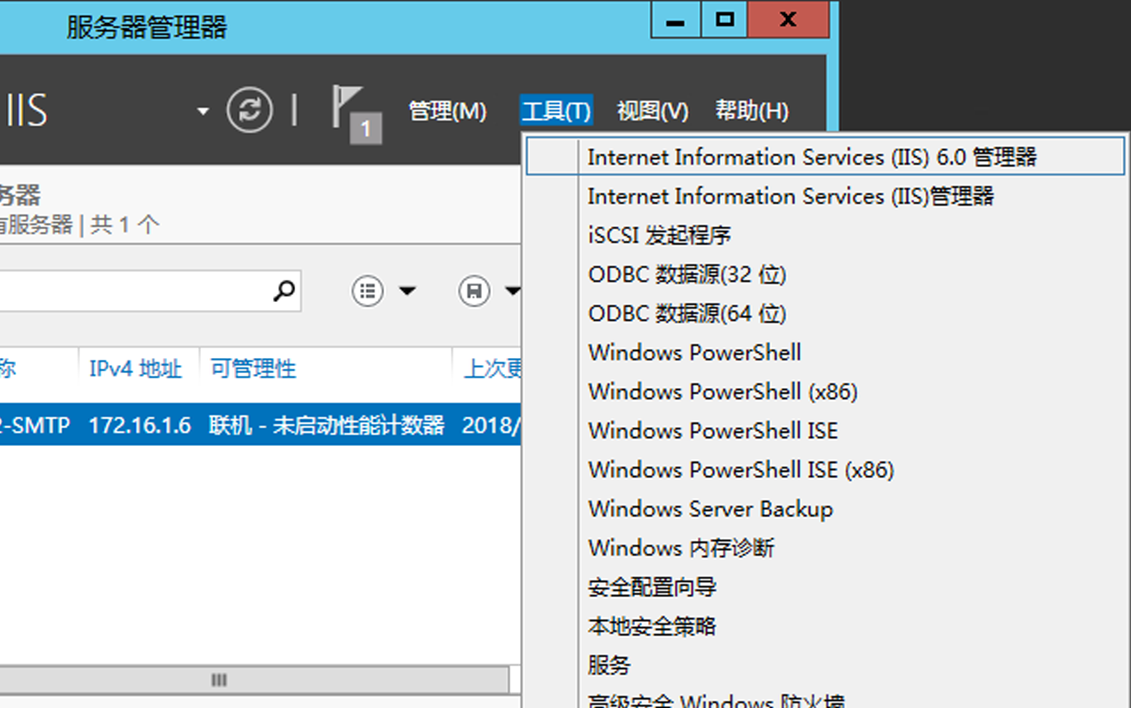
2
SMTP服务器角色安装
2) 点击菜单栏的“工具”命令，点击“Internet Information Services (IIS) 6.0管理器”
工具菜单命令

Slide 19
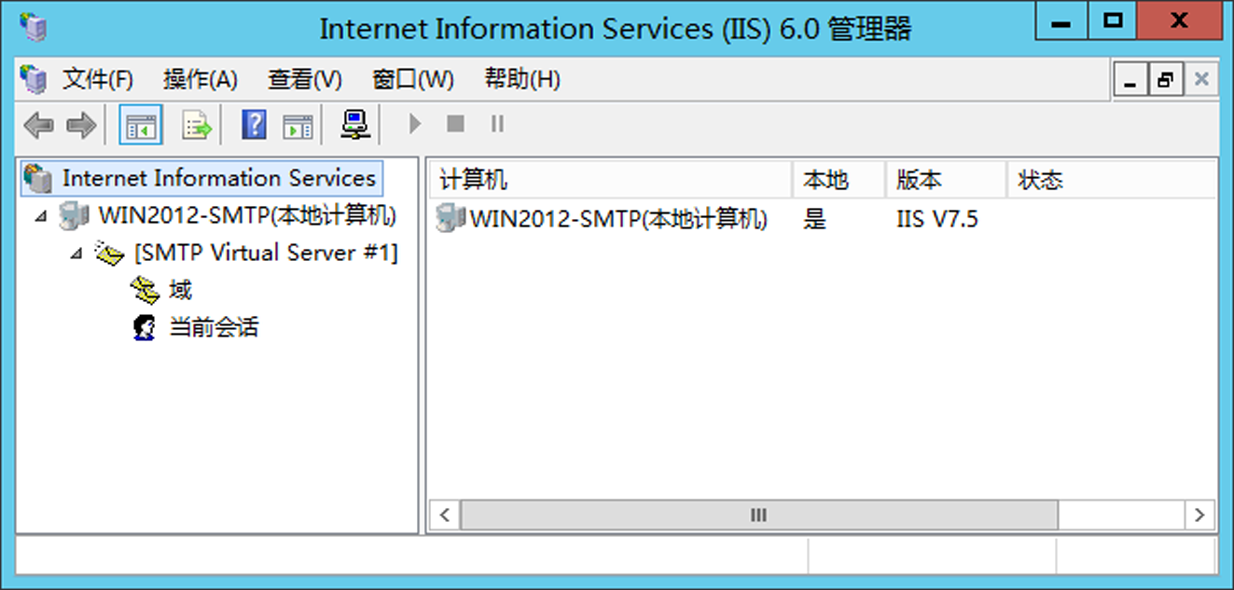
2
SMTP服务器角色安装
打开IIS 6.0管理器窗口查看SMTP角色状态，并对SMTP服务器进行管理配置。
IIS 6.0管理器

Slide 20
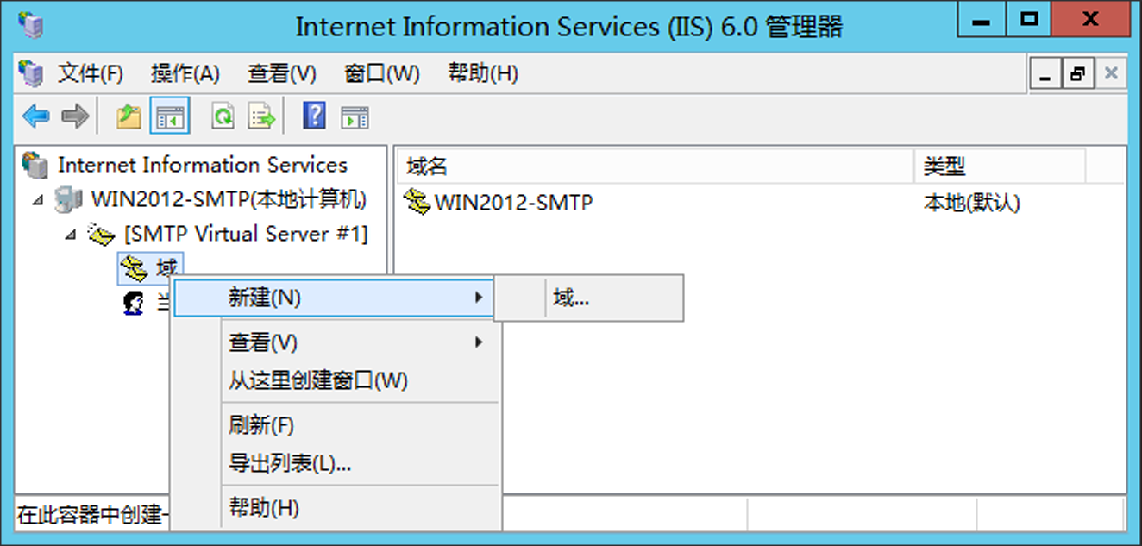
2
SMTP服务器角色安装
（3)配置SMTP服务器
1) 打开IIS 6.0管理器，点击“SMTP Virtual Server #1”节点，右击“域”节点，“新建”，点击“域”
新建域

Slide 21
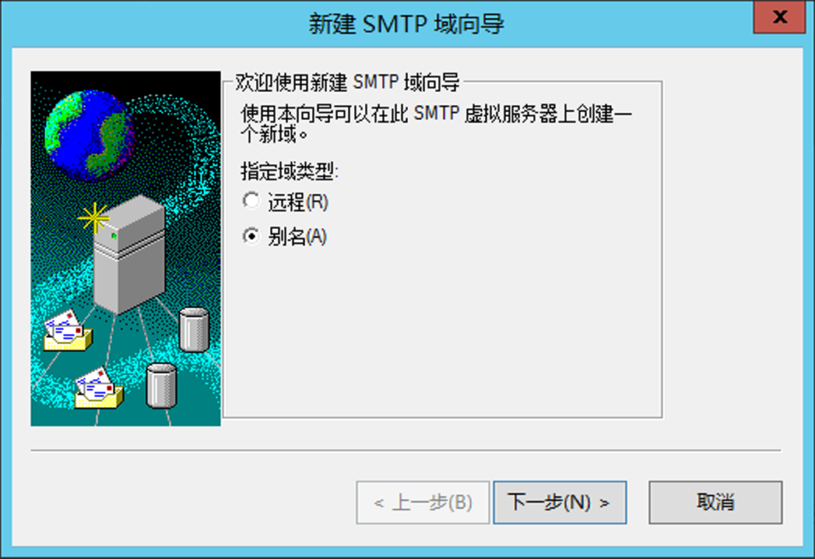
2
SMTP服务器角色安装
点击选择“别名”，单击“下一步”
别名类型

Slide 22
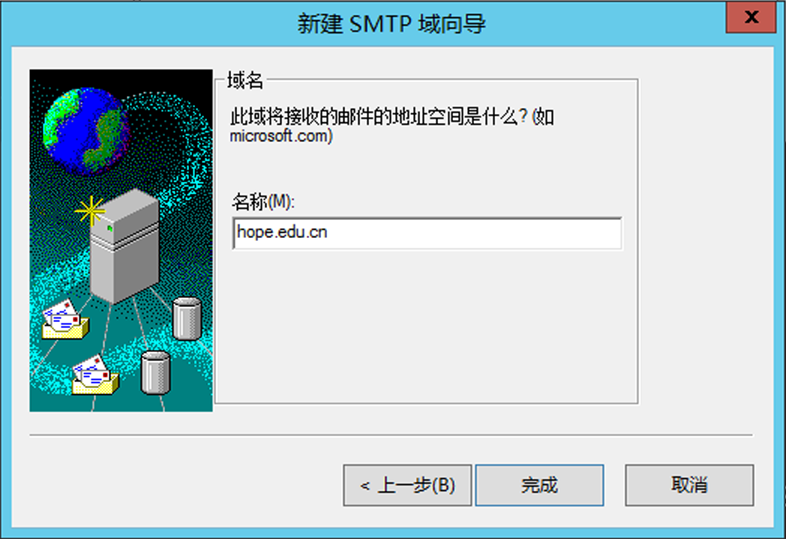
2
SMTP服务器角色安装
输入域名“hope.edu.cn”，单击“完成”，查看结果。
域名名称

Slide 23
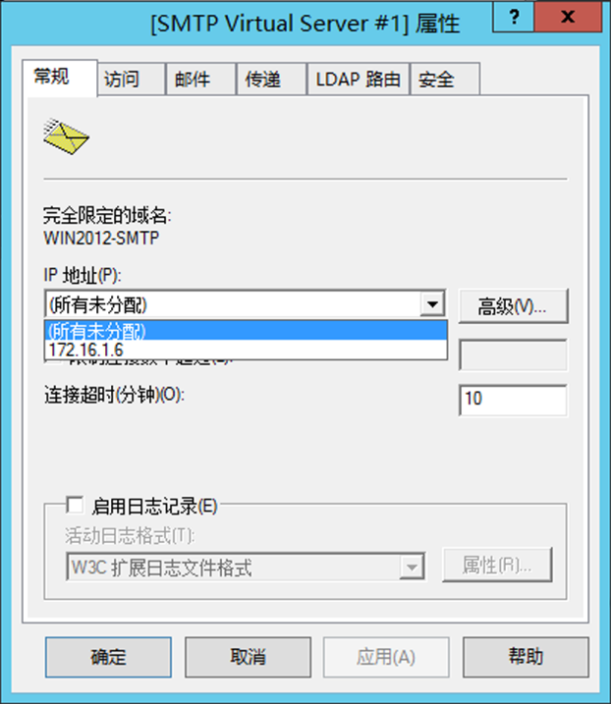
2
SMTP服务器角色安装
2) 右击“SMTP Virtual Server #1”节点，单击“属性”，点击“常规”选项卡，设置IP地址，点击“访问”选项卡
设置IP地址

Slide 24
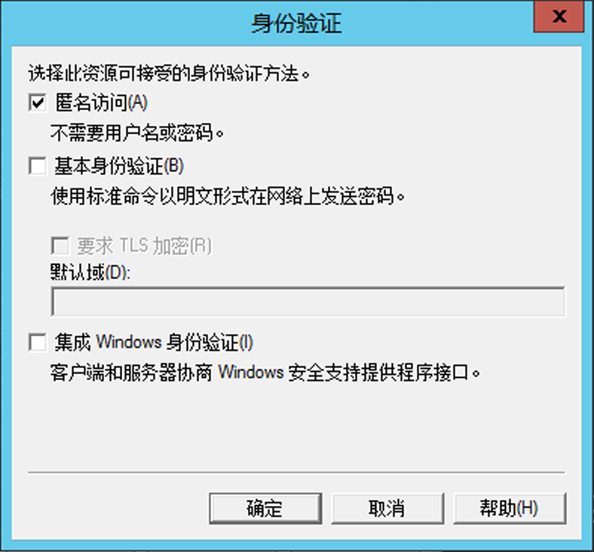
2
SMTP服务器角色安装
单击“身份验证”按钮，勾选身份验证方法，单击“确定”
身份验证

Slide 25
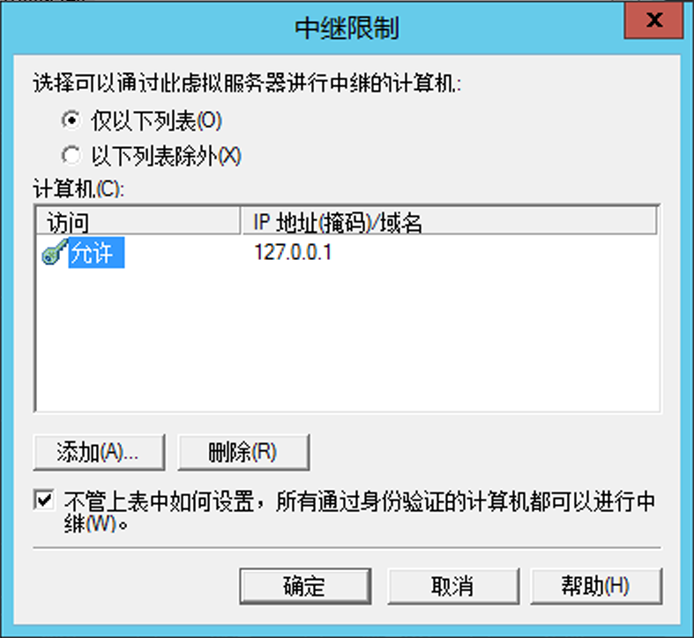
2
SMTP服务器角色安装
单击“中继”按钮，添加中继规则
中继规则

Slide 26
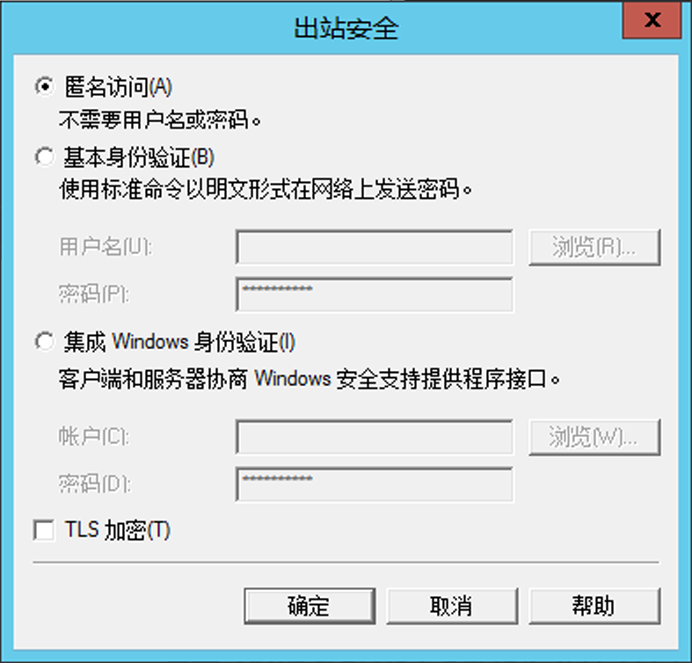
2
SMTP服务器角色安装
点击“传递”选项卡，单击“出站安全”按钮，选择“匿名访问” ，单击“确定”
出站安全

Slide 27
2
SMTP服务器角色安装
3) 单击“SMTP Virtual Server #1”，单击“停止”工具按钮，单击“启动”工具按钮，重新启动后才能应用 SMTP服务器设置。

Slide 28
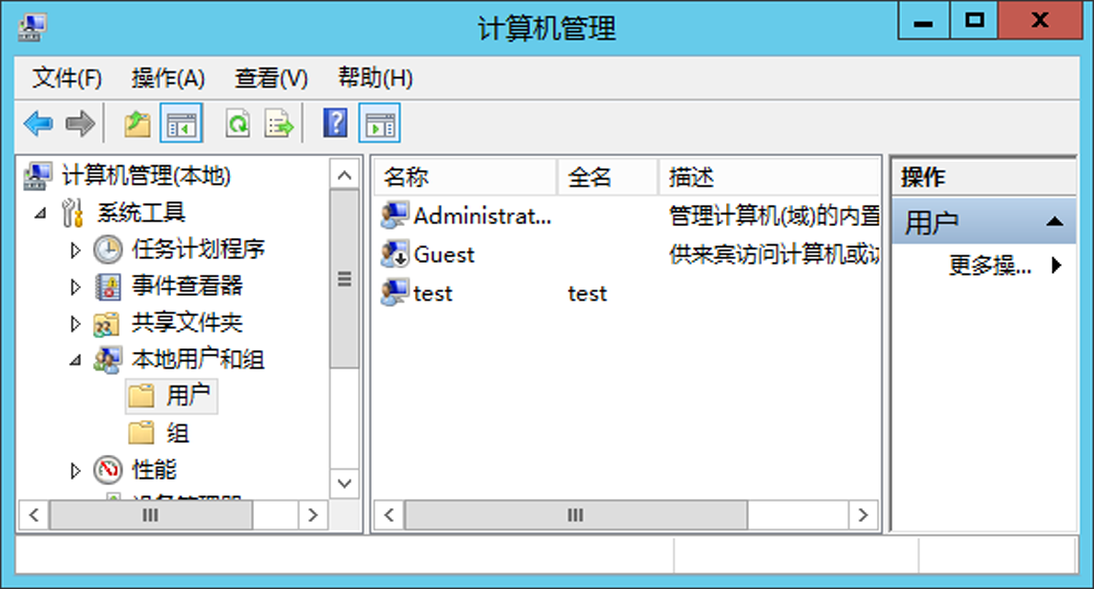
2
SMTP服务器角色安装
(4) 添加SMTP账号
打开“计算机管理”窗口，点击“系统工具”，点击“本地用户和组”，点击“用户和组”，右击“用户”节点，添加新用户test。完成以上配置之后，就可以进行邮件发送了。
添加SMTP账号

Slide 29
3
SMTP服务器功能测试
(1) 新建一个文本文件email.txt，将该文件保存到“C:\inetpub\mailroot\Pickup”文件夹里。SMTP服务器会自动检测该文件夹里的有无文本文件，一旦检测到email.txt，会立即读取其内容，并按电子邮件的收件人地址（即这里假定的xxx@163.com）进行转发。

Slide 30
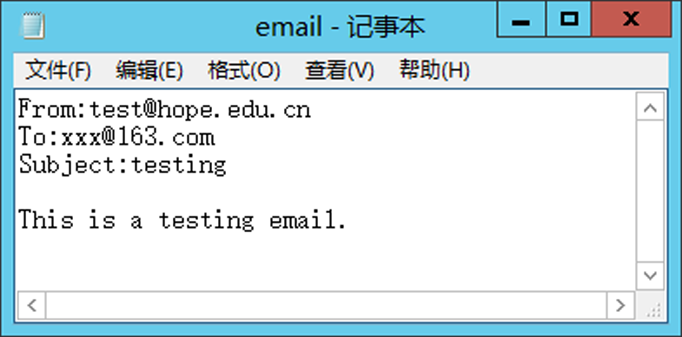
3
SMTP服务器功能测试
(2) 如果收件人接收到测试邮件，表明SMTP服务器工作正常。
测试文本文件

Slide 31
本节完

